Slide 1

İLETİŞİM FAKÜLTESİ
RADYO, TELEVİZYON VE SİNEMA BÖLÜMÜ
RTS227 – Sinematografi
Arş. Gör. Dr. Murat ŞAHİN

Slide 2

Sinematografide
Işıklandırma ve Aydınlatma
RTS227 – Sinematografi
Hafta-13

Slide 3
Işık ve Aydınlatma
Ne işe yarar?
Doğru pozlama için gerekli ışığı sağlar.
İki boyutlu perdede üç boyutluluk izlenimi yaratılmasına yardımcı olur.
Saat ve hava durumu hakkında bilgi verir.
Atmosfer ve dramatik etki yaratır, psikolojik durumu yansıtır.
İzleyicinin ilgisini çerçeve içinde belirli bir yere yönlendirir. (Aydınlık yerler daha önce fark edilir.)

Slide 4
Işık ve Aydınlatma
Nelere Dikkat edilmeli;
Sahnenin aydınlatmasını tasarlamadan önce ışığın o sahnedeki amacını belirlemelisiniz.
Amacınıza uygun ışık kaynakları ve filtreler kullanmalısınız.
Objektifinizin ve sensörünüzün ışık duyarlılığını göz önünde bulundurmalısınız.
Konuya yönelttiğiniz ışığın yanı sıra ışığın yansımasını ve gölgeleri de yönetebilmelisiniz.

Slide 5
Işık ve Aydınlatma
Nelere dikkat edilmeli;
Sahne boyunca ışık devamlılığına özen göstermelisiniz.
Işığın, nesnelerin rengini etkilediğini unutmamalısınız.
Mekânın ışık durumunu göz önünde bulundurmalısınız: Ana ışık kaynağınız, o mekânda gerçekte mevcut ana ışık kaynağıyla aynı yönden gelmelidir. Ve seyircinin gördüğü kaç ışık kaynağı (lamba, pencerelerden gelen ışık vb.) varsa o kadar gölge olmalıdır; daha fazla ya da daha az değil.

Slide 6
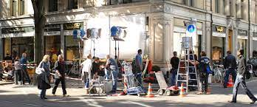
Işık ve Aydınlatma
Işık teknik bir gerekliliktir; nesnelerin biçimini ortaya çıkartır, görülebilirliğini sağlar ve aynı zamanda filmin duyarlı film yüzeyi üzerinde pozlanmasını sağlar. Diğer taraftan ışığın görüntüde estetik bir öğe olarak düşünülmesi aydınlatma kavramıyla ilgilidir. Aydınlatma, ışık-gölge düzenlemesiyle görüntüyü etkiler ve anlamlandırır.

Slide 7
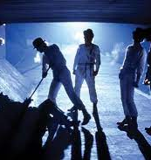
Işık ve Aydınlatma
Işıklandırma yapmadan önce görüntü yönetmeni bazı soruların cevaplarını vermek zorundadır:
  Mekanın büyüklüğüne, kullanılacak objektiflere, filmin hızına ve renk ısısına, çekim senaryosundaki çekimlerin özelliklerine (çekim ölçeği ve açısı, kamera hareketi gibi) göre ne kadar ışığa ihtiyacı vardır?
  Işıkların yoğunluğu ve sertlik (sert ışık, yumuşak ışık) dereceleri ne olacaktır?
  Işıkların kombinasyonu nasıl olacaktır?

Slide 8
Işık ve Aydınlatma
Şunlara karar vermelisiniz:
Işığın niteliği (sert/yumuşak)
Işığın yönü
Işığın aydınlattığı alan
Işığın yoğunluğu
Renk

Slide 9
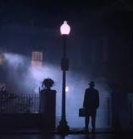
Işık ve Aydınlatma
Bordwell ve Thompson’un da vurguladığı üzere, bir görüntünün etkisinin büyük bölümü ışığın yönlendirilmesinden gelir. Çerçeve içindeki daha aydınlık ve karanlık alanlar çekimin kompozisyonunun yaratılmasına yardım eder ve böylece belirli nesneleri ve aksiyonları ön plâna çıkarır.
Işık ayrıca dokuları da ifade eder: yüzeydeki bir kavis, bir ağaç parçasının damarı, bir örümcek ağının dokusu, camın parlaklığı ve bir mücevherin parlayışı. (Bordwell & Thompson, 2011, s. 131)

Slide 10
Işık ve Gölgeleme
Işık nesneleri aydınlatarak ya da gölgeleyerek biçimlendirir. İki tip gölgeleme vardır ve her biri film kompozisyonunda önemlidir: Eklenen gölgeler / gölgeleme ve nesne gölgeleri. Eklenen gölgeler, ışık bir nesneyi, o nesnenin biçimi ya da yüzey özellikleri nedeniyle yeterince aydınlatamıyorsa kullanılır.
Eğer bir kişi karanlık bir odada bir mumun yanında oturursa, yüzün ve bedenin parçaları karanlıkta kalacaktır. Burun çoğu kez çene üzerinde bir gölge yaratır. Bu durum eklenen gölge ya da gölgelemedir. Ancak mum aynı zamanda arkadaki duvara bir gölge yansıtır. Bu oyuncu (nesne) gölgesidir, çünkü beden ışığı bloke eder. (Bordwell & Thompson, 2011, s. 131)

Slide 11
Işığın Temel Özellikleri
Işığın amaçlar doğrultusunda dört önemli özelliğinden söz edilebilir:
  Niteliği
  Yönü
  Kaynağı
  Rengi
(Bordwell & Thompson, 2011, s. 132)

Slide 12
Işığın Temel Özellikleri
Işığın Niteliği:
Aydınlatmanın göreli yoğunluğuna gönderme yapar: sert ışık ve yumuşak ışık. Sert ışık net bir biçimde tanımlanan gölgeler, soğuk dokular ve keskin kenarlar yaratırken, yumuşak ışık yayınık bir aydınlatma yaratır. Örneğin doğada öğle vakti güneşi sert ışık yaratırken, bulutlu gökyüzü yumuşak ışığa neden olur.

Slide 13
Işığın Temel Özellikleri
Işığın Yönü:
Kaynağından ya da kaynaklardan aydınlanan nesneye giden yola gönderme yapar. Önden aydınlatma, arkadan aydınlatma, üstten aydınlatma ve alttan aydınlatma şeklinde ayırt edilebilir.
  Önden Aydınlatma: Gölgeleri yok etme eğilimiyle tanımlanabilir.
  Arkadan Aydınlatma: Siluetler yaratma eğilimindedir. Birden fazla önden ışık kaynaklarıyla birleştirildiğinde bu teknik göze çarpmayacak şekilde aydınlatılmış konturlar yaratabilir.
  Alttan Aydınlatma: Işığın öznenin altından gelmesidir, çerçeve dışından bir el fenerini akla getirir. Özelliklerin biçimini bozma eğiliminde olduğu için çoğu kez etkili korku efektleri yaratmak için kullanılır.
  Üstten Aydınlatma: Belirli ayrıntıları öne çıkarma eğilimindedir.

Slide 14
Işığın Temel Özellikleri
Işığın Kaynağı:
Işık aynı zamanda kaynağı ile tanımlanır. Kurmaca filmlerin çoğu imge üzerinde kontrol elde etmek için ekstra ışık kaynakları kullanır. Çoğu kurmaca filmde mizansende görülen masa lambaları ya da sokak lambaları çekim için aydınlatmanın ana kaynakları değildir.
Yönetmenler ve ışığı yönlendiren görüntü yönetmenleri öznenin normal olarak iki ışık kaynağına ihtiyaç duyduğu varsayımından hareket ederler: Ana ışık ve dolgu ışık. Ana ışık, baskın ışığı sağlayan ve en güçlü gölgeleri oluşturan başlıca kaynaktır. Dolgu ışık ise ana ışığın oluşturduğu gölgeleri yumuşatan ve yok eden, “dolgu yapan” daha az yoğun aydınlatmadır.

Slide 15
Işığın Temel Özellikleri
Işığın Rengi:
Film ışığı, genellikle iki renkle sınırlı olarak düşünülme eğilimi içerisindedir: güneş ışığının beyazı ve iç mekanlardaki akkor lambaların yumuşak sarısı. Uygulamada, ışığa hakim olmayı tercih eden yönetmenler normal olarak yapabildikleri kadar saf beyaz ışıkla çalışırlar. Işık kaynaklarının önüne yerleştirilmiş filtreler kullanılarak, yönetmenler ekrandaki aydınlatmayı herhangi bir şekilde renklendirebilirler. Işığın rengini motive etmek için sahnede gerçekçi bir kaynak olabilir. Öte yandan renkli ışık kendi motivasyonu içinde gerçekçi olmayabilir de.

Slide 16
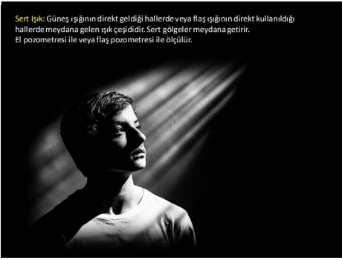
Işığın Niteliği
Sert ışık (Harsh Light)
Tek bir ışık kaynağından gelen ve etkisi yoğun olan ışıktır. Parlak güneş, güçlü bir spot ışık ya da karanlıkta bir mum ışığı sert ışık yaratır.
Nesnelerin şeklini ve dokusunu vurgular.
Sahnede sınırlı bir alanı ön plana çıkartarak izleyicinin ilgisini oraya yönlendirir.
Güçlü gölgeler yaratır. Kontrast yüksektir.

Slide 17
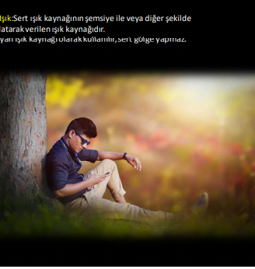
Işığın Niteliği
Yumuşak ışık (Soft Light)
Yayılan ışığın oluşturduğu dağınık, gölgesiz aydınlatmadır. Bulutlu bir gün, geniş alana yayılan ve difüzyon filtresi, reflektör vb. kullanılarak dağıtılmış ışık yumuşak ışık yaratır.
Mekânı tek ve hafif bir gölge yaratarak aydınlatır. Kontrast düşüktür.
Yeni gölgeler yaratmadan gölgede kalan ayrıntıları aydınlatır.

Slide 18
Aydınlatma Çeşitleri
Güçlerine Göre
Açılarına Göre

Slide 19
Güçlerine Göre Aydınlatma Çeşitleri
1. Toplu Işık: Belirli bir alanı aydınlatmak üzere kullanılan ışık.
Işık kaynaklarıyla belirli bir alan aydınlatılır. Bu aydınlatmada keskin ışık nedeniyle sert hatlar ortaya çıkar. Gölgeler yoğun, keskinlik fazladır. Burada kullanılan ışık sert ışıktır.

Slide 20
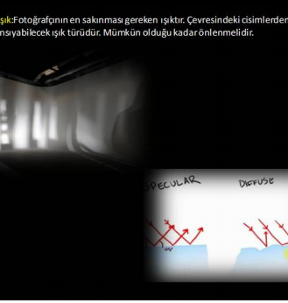
Güçlerine Göre Aydınlatma Çeşitleri
2. Dağınık Işık: Bir sahneninaydınlatılmasında sahneye eşit ölçüde yayılan, sahnenin genel aydınlanmasını sağlayan ışık.
Işık-gölge ayrımları keskin değildir, genel bir aydınlatma sağlar. Burada kullanılan ışık yumuşak ışıktır.

Slide 21
Açılarına Göre Aydınlatma Çeşitleri
Önden Aydınlatma
Geriden Aydınlatma
Alttan Aydınlatma
Üstten Aydınlatma
Çapraz Aydınlatma
Yandan Aydınlatma

Slide 22
Işığın Yönü
Nesnelerin iki ya da üç boyutlu görünmesini etkiler.
Atmosfer yaratılmasına katkıda bulunur.
İzleyicinin dikkatini yönlendirir.
Saat ve mevsim hakkında bilgi verir.

Slide 23
Üç Noktadan Aydınlatma
Temel aydınlatma yöntemidir. Elbette amacınıza göre başka bir yöntem de belirleyebilirsiniz.
Üç ışık kaynağı kullanılarak yapılır.

Slide 24
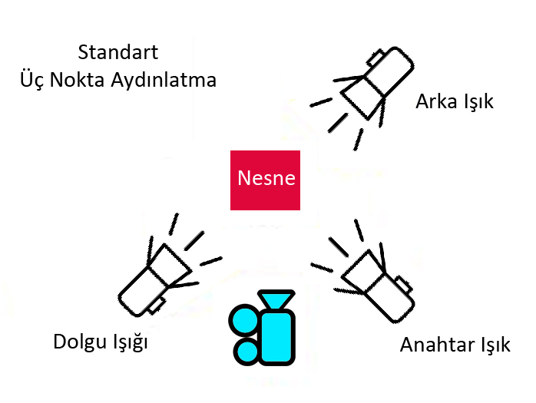
Üç Noktadan Aydınlatma

Slide 25
Üç Noktadan Aydınlatma
1. Ana (Anahtar) Işık (Key Light):
Kamera ile konunun birleştiği çizgiden 45°lik açıyla kameranın yakınına yerleştirilir. Genellikle sert ışık kaynağı kullanılır.
Işığın yönünü belirler.
Temel gölgeleri oluşturur.
Şekli, yüzey yapısını ve dokuyu ortaya çıkarır.
Pozlamayı büyük oranda belirler.
Kişinin gözlerinde parıltı ve canlılık yaratan göz ışığını oluşturur.

Slide 26
Üç Noktadan Aydınlatma
2. Dolgu Işığı (Fill Light):
Ana ışığın tam tersi tarafa ve yine 45°lik açıyla ya da kameranın tam yanına yerleştirilir.
Ana ışıkla hemen hemen aynı yüksekliktedir.
Genellikle yumuşak ve ana ışığın yarısı ya da üçte biri oranda ışık yoğunluğuna sahip bir ışık kaynağı kullanılır.
Gölgeleri hafif aydınlatır.
Genel ton kontrastını yumuşatır.

Slide 27
Üç Noktadan Aydınlatma
3. Arka Işık (Back Light):
Konunun arkasına, genellikle konuya arkadan ve yukarıdan bakacak şekilde yerleştirilen sert ışık kaynağı.
Konunun üstünü ve kenarlarını bir çizgi halinde aydınlatarak onun arka fonla karışmasını engeller.

Slide 28
Dört noktadan aydınlatma: Fon Işığı
Eğer gerek varsa, konunun arkasında kalan fonu aydınlatmak için kullanılır. Bu durumda buna “Dört noktadan aydınlatma” denir.
Çoğu zaman fon, anahtar ışıkla aydınlatır; ayrı bir ışık kaynağı kullanılmaz.

Slide 29
Tek Işık Kaynağı ile Aydınlatma
Tek ışık kaynağı kullanılacaksa, o ışığı (ana ışık) kameraya olabildiğince yakın tutmak gerekir. Böylece gölgeler daha kısa ve hafif olacaktır.
Örnek: Haber çekimlerinde kullanılan kamera üstü ışık.

Slide 30
Konu Işıkları
Fon Işığı
Kostüm Işığı
Göz Işığı

Slide 31
Aydınlatma Yöntemleri
İki temel aydınlatma yöntemi vardır:
  Düz (Notan) Aydınlatma
  Işık-Gölge Aydınlatması (Chiaroscuro)

Slide 32
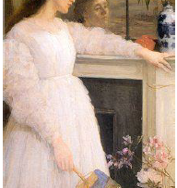
Düz (Notan) Aydınlatma
Mekân olabildiğince geniş biçimde aydınlatılır. Hiçbir dramatik etki gözetilmez. Genellikle yumuşak ışık kaynağı /kaynakları kullanılır.

Slide 33
Işık-Gölge Aydınlatması (Chiaroscuro)
Konunun belirli bölümleri aydınlatılırken bazı bölümleri karanlıkta bırakılır.
Dramatik etki yaratmak ve izleyicinin ilgisini yönlendirmek amacıyla kullanılır.
Üç boyutluluğu vurgular.

Slide 34
Işık-Gölge Aydınlatması (Chiaroscuro)
Rönesans döneminden başlayarak Caravaggio, Rembrandt gibi bazı ressamların tercih ettiği bir ışık kullanım biçimidir.
Karanlık ve aydınlığın oluşturduğu zıtlık için kullanılır. İtalyancada “chiaro” aydınlık/ışık, “oscuro” ise karanlık anlamına gelir.

Slide 35
Gölge
Gölge (Ombra) : Işığın çarptığı yüzeyin arkasına geçememesi nedeniyle, bu yüzeyin arkasında kalan aydınlanmamış bölgedir.
Gündelik hayatta gölgeler vardır. Demek ki sinema ve televizyonda da gölge görmeliyiz.
Ancak ışıklı ve gölgeli alanların kontrollü biçimde belirlenmesi gerekir.

Slide 36
Gölge
Gölge Türleri
Karanlık Bölüm (Penombra)
Yarı Gölge (Mezombra)

Slide 37
Gölge
Leonardo da Vinci iki tür gölgeden söz eder:
Bağlı Gölge
Atılan Gölge (Buna Düşen Gölge (Shattimento) da denebilir.)

Slide 38
Gölge
Bağlı Gölge: Nesnenin kendi üzerindeki girinti-çıkıntıların yine nesnenin kendi üzerinde oluşturduğu gölge.
Atılan Gölge: Nesnenin bütününün başka bir nesne üzerine düşen gölgesi.

Slide 39
Işık-Gölge Aydınlatması (Chiaroscuro)
Işık-gölge aydınlatmasında kontrast çok belirgindir.
Işık-gölge aydınlanması, kontrastlığın derecesine göre üç ana türe ayrılır:
Rembrandt aydınlatması.
Cameo aydınlatması.
Siluet aydınlatması.

Slide 40
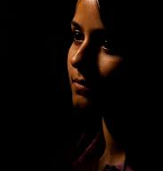
Rembrandt Aydınlatması
Konunun bazı yerleri aydınlık, bazı yerleri karanlıktır.

Slide 41
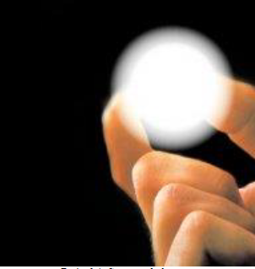
Cameo Aydınlatması
Konunun bir bölümü bir tek ışık kaynağı ile aydınlatılır.
Konunun arkasındaki ya da aydınlatılmayan bölümündeki detaylar önemli değildir.
İzleyicinin ilgisi aydınlatılan yöne yoğun olarak çekilir.

Slide 42
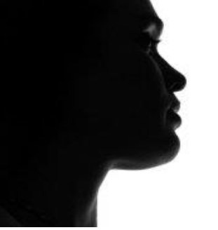
Siluet Aydınlatma
Arka fon aydınlıktır, konu ise karanlıkta kalır ve siluet olarak görülür.
Siluet aydınlatmayla gizem ve merak yaratılabilir. Sözgelimi bir kişinin kim olduğunu göstermek istemediğinizde, izleyicide merak uyandırmak amacıyla onu siluet olarak gösterebilirsiniz

